Slide 1




PEMROGRAMAN
WEBSITE
Pertemuan 3 :
CSS Fundamental
Novian Adi Prasetyo, S.Kom., M.Kom.
Trihastuti Yuniati, S.Kom., M.T.
Abednego Dwi Septiadi, S.Kom., M.Kom.
Gunawan Wibisono, S.Kom., M.Kom.

Slide 2
Daftar Pustaka
https://www.dicoding.com/academies/123
https://www.w3schools.com/css
https://en.wikipedia.org/wiki/Cascading_Style_Sheets
http://www.tutorial-webdesign.com/prinsip-dasar-responsive-web-design/

Slide 3
CSS
Cascading Style Sheet atau biasa disingkat CSS merupakan W3C standar yang digunakan untuk mengatur visualisasi berkas yang ditulis pada HTML. CSS syntax berbeda dengan HTML, begitu pula dengan JavaScript. CSS bukanlah sebuah bahasa pemrograman karena di dalamnya tidak terdapat logika, tidak dapat membuat sebuah variabel, tidak adanya proses iterasi, dsb. CSS hanya sebuah declarative language yang digunakan untuk mendeklarasikan suatu nilai yang nantinya digunakan untuk mengatur seperti apa sebuah elemen HTML ditampilkan pada browser.

Slide 4
CSS 1 (1996)
Pada tahun 1996 World Wide Web Consortium (W3C) menetapkan CSS sebagai bahasa pemrograman standard dalam pembuatan web. Tujuannya adalah untuk mengurangi pembuatan tag-tag baru oleh Netscape dan Internet Explorer, karena kedua browser tersebut sedang bersaing mengembangkan tag sendiri untuk mengatur tampilan web.

Slide 5
CSS 2 (1998)
Pada tahun 1998, W3C menyempurnakan CSS tahap awal dengan menciptakan standard CSS 2 yang menjadi standard hingga saat ini. Pada level CSS 2 ini, dimasukkan semua atribut dari CSS 1 dan diperluas dengan penekanan pada International Accessibiality and Capacibilty kususnya media-specific CSS. CSS 2 dikembangkan untuk memenuhi kebutuhan terhadap format dokumen agar bisa ditampilkan di printer.

Slide 6

CSS 3 (1999)
CSS 3 adalah versi terbaru dari CSS yang mampu melakukan banyak hal dalam mendesain website. CSS 3 dapat melakukan animasi pada halaman website, diantaranya animasi warna dan animasi 3D. Dengan CSS 3 desaigner dimudahkan dalam hal kompatibilitas websitenya pada smartphone dengan dukungan fitur baru yakni media query. Selain itu, banyak fitur baru pada CSS 3 yaitu : Multiple background, border-radius, drop-shadow, border-image, CSS-Math dan CSS Object Model.

Slide 7
CSS
Dapat mengontrol dan menerapkan layout secara presisi. Dengan menggunakan CSS kita bisa membuat sebuah website seperti dokumen cetak dengan desain yang menarik dan presisi.
Menghindari pekerjaan yang berulang-ulang dalam menerapkan styling. Kita dapat menetapkan styling pada beberapa berkas HTML hanya dengan menggunakan satu berkas CSS.
Didukung banyak browser. Seluruh browser saat ini minimal sudah mendukung CSS versi 2. Untuk browser yang populer seperti Chrome dan Firefox sudah mendukung CSS versi 3.

Slide 8
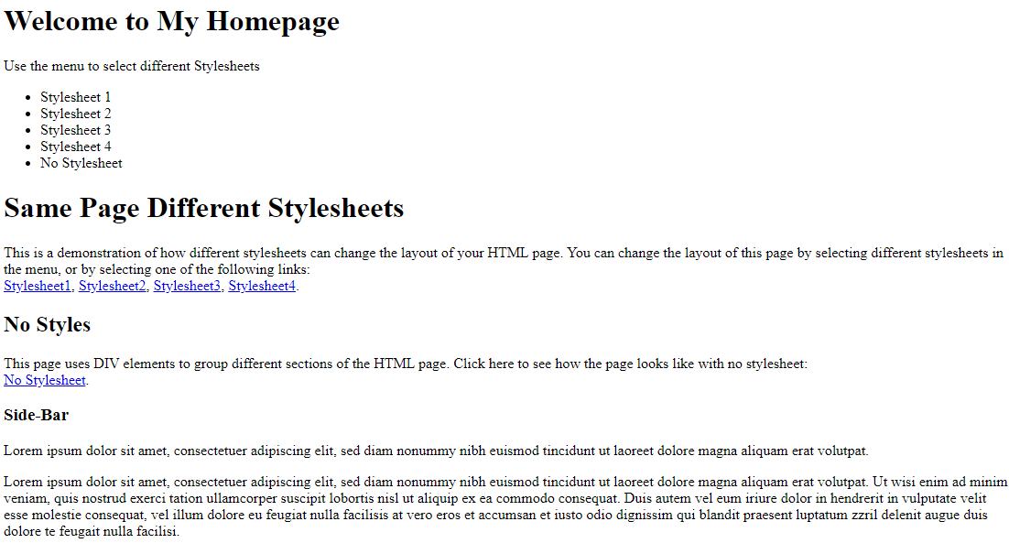
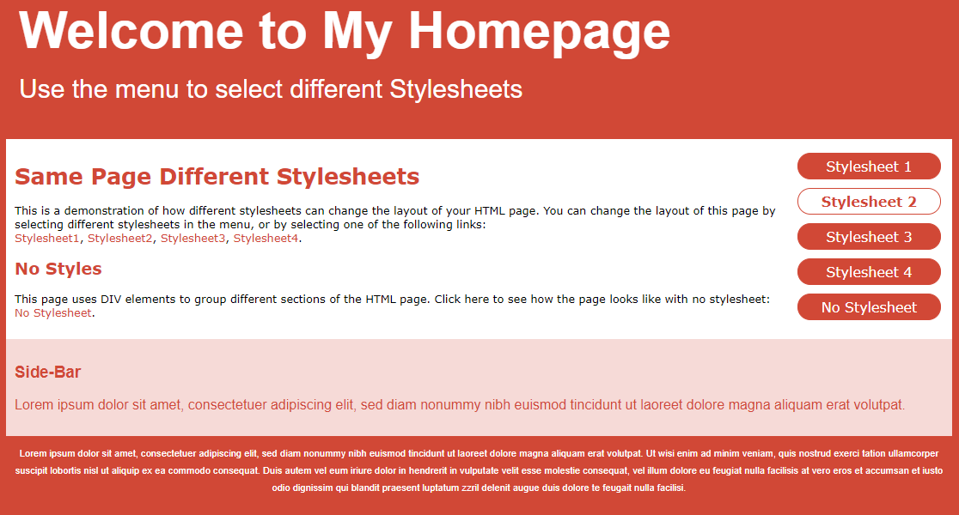
CSS
Tanpa CSS
Menggunakan CSS

Slide 9
Aturan Styling
Sebuah style sheet dibuat terdiri dari satu atau lebih aturan styling (biasa disebut dengan rules atau rule-sets) yang mendeskripsikan bagaimana sebuah elemen atau sebuah kelompok elemen ditampilkan dalam jendela browser.
Dalam penggunaan CSS, terdapat dua bagian dalam sebuah rule. Yang pertama adalah identitas elemen atau elemen yang akan menerapkan rule (singkatnya kita akan sebut selector) dan yang kedua adalah deklarasi atau instruksi yang akan diterapkan pada sebuah selector.

Slide 10
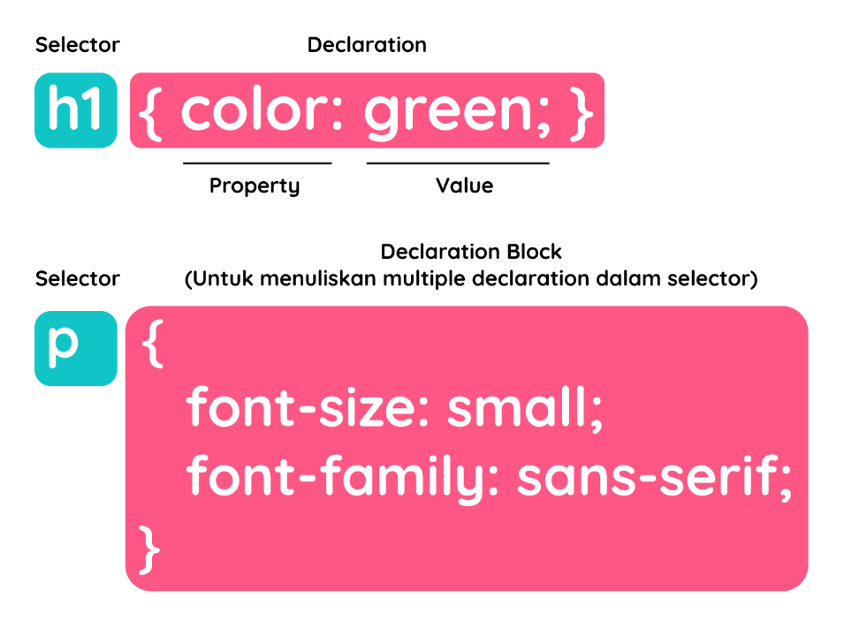
Aturan Styling

Slide 11
Aturan Styling
Pada contoh di atas, h1 dan p digunakan sebagai selector. Selector ini dipanggil melalui tipe elemennya, dan ini merupakan teknik dasar dari pemanggilan selector. Properti dan nilainya yang terdapat pada declaration/declaration block akan diterapkan pada seluruh elemen <h1> dan <p> yang ada pada dokumen HTML.
Bagian deklarasi terdiri dari pasangan properti dengan nilainya. Kita bisa menetapkan lebih dari satu deklarasi pada satu rule; contohnya seperti pada selector p di atas, kita menetapkan lebih dari satu deklarasi pada declaration block. Setiap deklarasinya harus diakhiri dengan semicolon (;) sebagai tanda diakhirinya sebuah deklarasi.

Slide 12
Selector
Terdapat beberapa macam dari selector basic, yakni:
Type Selector
Class Selector
ID Selector
Attribute Selector
Universal Selector

Slide 13
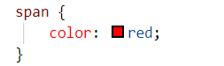
Selector Type Selector
Type Selector menggunakan nama elemen sebagai target untuk diterapkannya rule. Dengan kata lain, ketika menggunakan selector ini tentu rule akan diterapkan pada seluruh elemen target yang ada pada dokumen HTML.

Slide 14
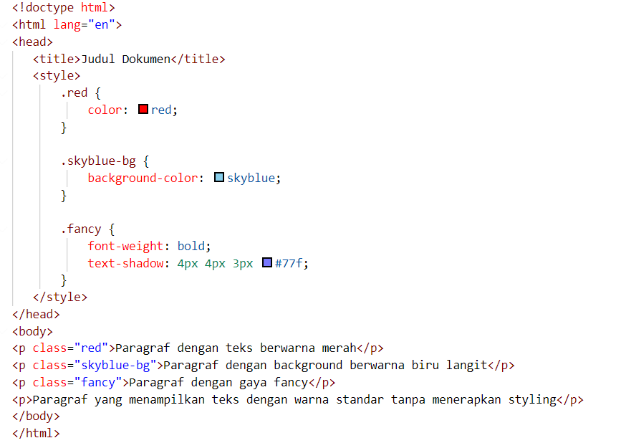
Selector Class Selector
Class selector menetapkan target elemen berdasarkan nilai dari atribut class yang diterapkan pada elemennya. Untuk penulisan selector, awali dengan tanda titik (.) kemudian lanjutkan dengan nama class-nya.

Slide 15
Selector ID Selector
ID selector menetapkan target elemen berdasarkan nilai dari atribut id yang diter pkan pada elemennya. Sama seperti class, atribut id dapat diterapkan pada seluruh elemen HTML, dan kebanyakan atribut ini digunakan untuk memberikan sebuah arti pada generic element seperti <div> dan <span>. Namun atribut id ini tidak bersifat shareable, yang artinya nilai id ini harus unik dan digunakan pada satu elemen saja.
Untuk menetapkan selector dengan menggunakan id, kita gunakan octothorpe (#) atau lebih familiar disebut dengan hash.

Slide 16
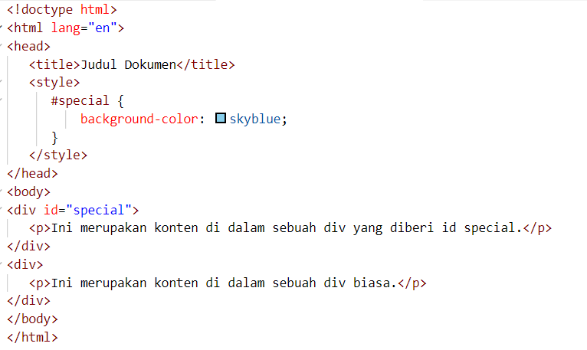
Selector ID Selector

Slide 17
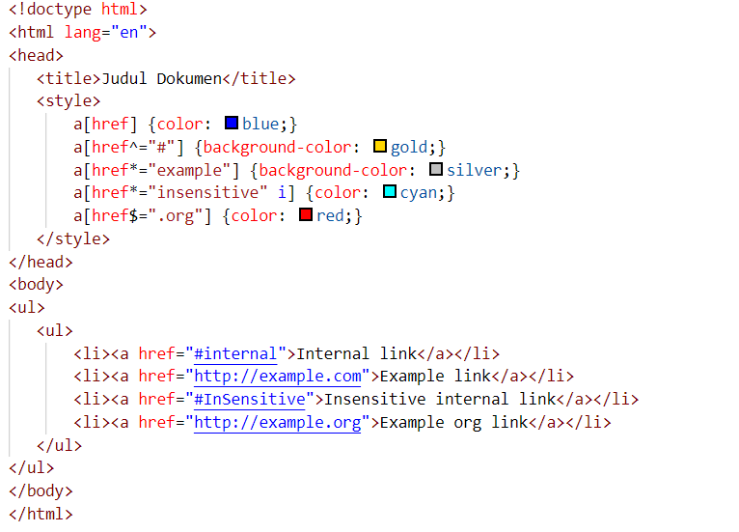
Selector Attribute Selector
Attribute selector merupakan cara menetapkan target elemen berdasarkan sebuah atribut yang digunakan atau bahkan bisa lebih spesifik dengan nilainya.

Slide 18
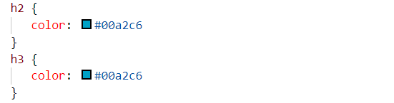

Group Selector
Jika kita menerapkan rule yang sama pada beberapa selector yang berbeda, di CSS kita dapat menggabungkan selector tersebut sehingga dapat meminimalisir penulisan kode yang berulang.

Slide 19
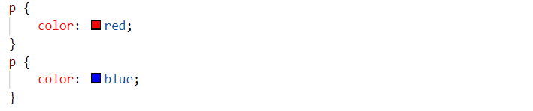
Rule Order
Sesuai dengan namanya, cascading artinya “mengalir.” Demikian halnya dengan, alur kerja CSS dalam membaca kode, mengalir dari atas ke bawah. Karena itu kita harus memperhatikan urutan dalam penulisan rules, terutama saat terjadi sebuah konflik.

Slide 20
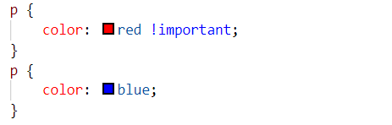
Rule Order
Tetapi kita bisa membuat sebuah property styling agar dianggap penting oleh browser untuk diterapkan dan tidak memperhatikan urutan. Kita bisa menambahkan keyword !important pada akhir nilai propertinya.

Slide 21
Inline Style
Inline Style merupakan styling yang diterapkan pada elemen HTML dengan menggunakan atribut style.
Untuk menambahkan styling properties lainnya (multiple properties), kita tuliskan dengan menggunakan semicolon (;) sebagai pemisah antar styling properties-nya.
<h1 style="color: green">Warna Hijau</h1>
<h1 style="color: red; margin-top: 2em">Kota Merah</h1>

Slide 22
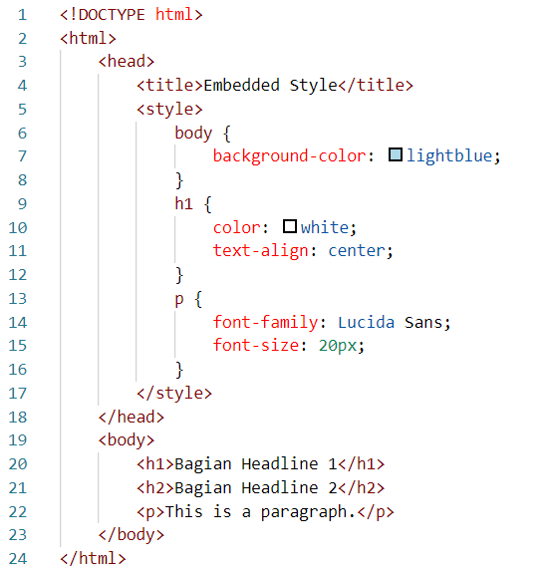
Embedded Style
Embedded Style Sheet merupakan kumpulan rules yang dituliskan dalam berkas HTML dengan menggunakan elemen <style>. Dengan begitu rules yang dituliskan hanya dapat dicakup oleh satu berkas HTML. Penulisan rules harus dituliskan dalam elemen <style> dan ditempatkan di dalam <head> dari berkas HTML.

Slide 23
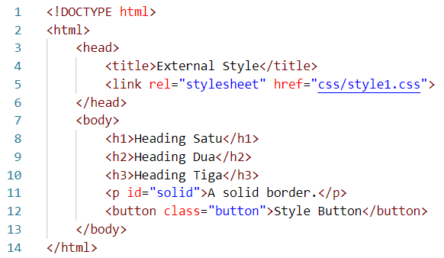
External Style
External Style Sheet merupakan berkas terpisah yang di dalamnya hanya terdapat sebuah rules. Berkas ini harus berekstensi .css, dan berkas ini nantinya dihubungkan pada dokumen HTML.
Cara ini merupakan yang paling powerful dalam menerapkan styling. Karena dengan cara ini, satu berkas styling (.css) dapat digunakan oleh banyak berkas HTML.
Untuk me-link-kan berkas .css dengan dokumen HTML, kita dapat gunakan elemen <link> pada <head> berkas HTML.

Slide 24
Rangkuman
Rule : Sebuah aturan styling yang harus diterapkan pada elemen HTML, dalam sebuah rule terdapat selector dan deklarasi properti styling.
Selector : Sebuah bagian dari rule, yang mengidentifikasi target elemen untuk menetapkan sebuah rule.
Declaration : Sebuah bagian dari rule, yang terdiri dari pasangan properti dan nilainya.
External Style Sheet : Berkas terpisah yang di dalamnya hanya terdapat sebuah rules yang akan digunakan pada website.
Embedded Style Sheet : Kumpulan rules yang dituliskan dalam berkas HTML dengan menggunakan elemen <style>.
Inline Style : styling yang diterapkan pada elemen HTML dengan menggunakan atribut style.

Slide 25


Slide 26
Responsive Web Design
Responsive Web Design adalah tentang bagaimana menggunakan HTML dan CSS agar tampilannya dapat otomatis berubah ukuran, menyembunyikan, mengecilkan dan memperbesar konten halaman web agar terlihat bagus di semua perangkat (desktop, tablet, dan telpon).

Slide 27
Responsive Web Design

Slide 28
Responsive Web Design
Responsive web design adalah solusi yang paling baik untuk mengatasi permasalahan halaman web yang tidak bisa dibuka di berbagai jenis layar.
Dalam responsive web tidak ada ukuran halaman yang tetap (fixed), tidak ada milimeter atau inci, dan lain sebagainya. Membuat desain dalam piksel untuk keperluan Desktop dan Mobile adalah cara lama, sudah kuno, karena sekarang makin banyak perangkat yang digunakan untuk membuka website, bukan hanya desktop dan smartphone, namun juga tablet PC, dan semua itu ukuran layarnya berbeda-beda. Jadi website harus bisa mengadopsi segala macam ukuran layar dari berbagai perangkat tersebut.

Slide 29
Responsive Web Design

Slide 30
Responsive Web Design

Slide 31
Responsive Web Design

Slide 32
Responsive Web Design Mobile First or Desktop First
Secara teknis tidak ada banyak perbedaan jika proyek dimulai dari layar yang lebih kecil ke besar (mobile first) atau sebalik nya (desktop first). Namun itu akan menambahkan keterbatasan ekstra dan membantu kita membuat keputusan jika kita mulai dengan mobile first. Seringkali orang mulai dari kedua ujung sekaligus.

Slide 33
Responsive Web Design Mobile First or Desktop First

Slide 34
</TERIMA KASIH>

